Slide 1
数字电路与逻辑设计实验
计算机学院
黄倩怡
2024-2025学年第二学期

Slide 2
提 纲
一、课程介绍
二、教学计划与分组
三、课程评分

Slide 3
一、课程介绍-概要
课程名称：数字电路与逻辑设计实验
课程种类： 必修
学 时 数： 36学时（3节*10周）
学 分： 1.0学分
上课地点： 丰盛堂丰C503
课程定位：巩固理论知识，增长实践经验，培养实验作风！
课程特色：基础训练为本，软硬结合为线，设计创新牵引！

Slide 4
一、课程介绍-引用自《教学大纲》
课程内容：
本课程目的是配合《数字电路与逻辑设计》理论课，通过实验，让学生牢固掌握数字电路设计的基础知识和设计理论，从而使学生能够独立设计一定复杂程度的数字系统并且具备故障诊断能力。教学内容包括数字电路概念、数字系统运作及编码、逻辑门、布尔数学运算和逻辑简化、组合逻辑电路分析及应用、可编程逻辑器件、触发器、计数器、移位记录器、记忆和存储、可编程逻辑及软件、信号接口和进程等。本课程的特点是理论与实践联系紧密，实用性强。

Slide 5

A
B
X
C
D
X =F(A,B,C,D,…)
第一步：将现实问题抽象成逻辑问题，写出X的逻辑表达式(课前)
第二步：分析与设计电路 (课前)
第三步：通过仿真软件进行仿真验证 (课前)
第四步：电路实现 (课上)

Slide 6
一、课程介绍
实验目的及要求：
具备对基本数字电路的分析和设计的能力；
拟定实验步骤，对电路进行必要的检测，查出故障与排除故障的能力；
了解所用仪器，熟练使用仪器；
综合实验结果与写实验报告的能力；
要求独立完成设计、仿真、安装、调试的全过程；
实验中遇到问题尝试自行解决。

Slide 7
一、课程介绍
实验预习及报告要求：
做实验之前要求先预习，完成电路设计和仿真
实验报告需要按《实验指导书》要求完成
1)实验报告由实验题目、目的、设备、原理、方法与步骤、验证(结果)、分析和讨论等部分构成
2) 电路图及波形用实拍照片或截图
3）每周三前提交上周实验的实验报告

Slide 8
一、课程介绍
实验室课堂要求：
实验过程中做好记录；
每做完一个实验的内容，先不要拆电路，待助教检查合格后签字才能整理实验台面；
离开实验室之前，需要将实验台上仪器收拾整齐，关闭仪器电源，在实验仪器使用记录表中签字。

Slide 9
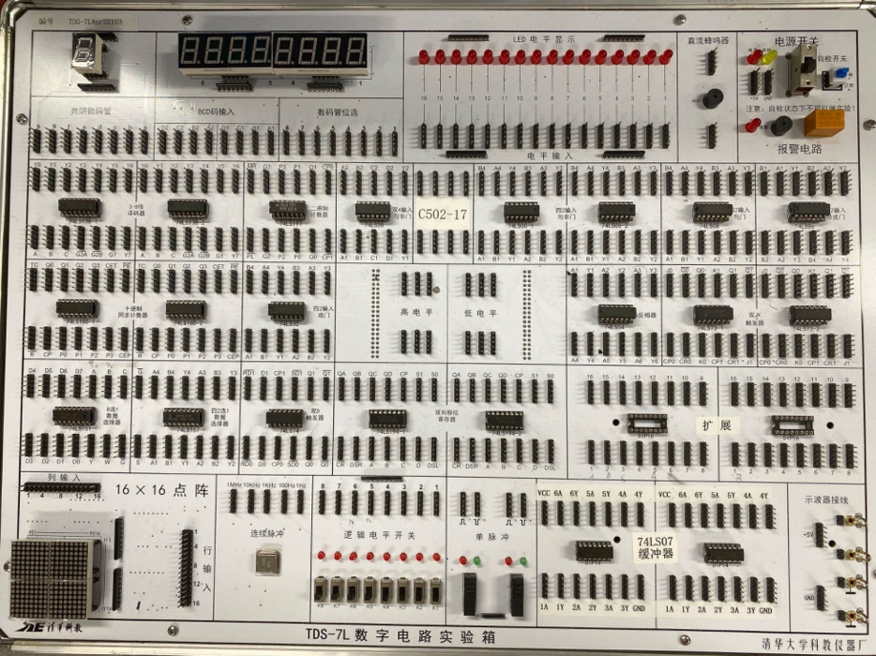
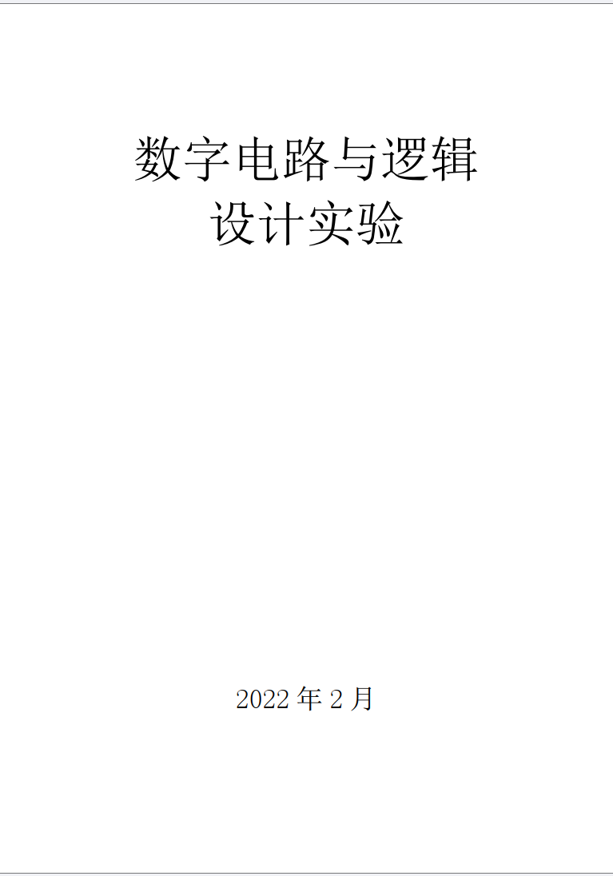
一、课程介绍
实验教材及平台：
南校丰盛堂数电实验箱
《实验指导书》

Slide 10
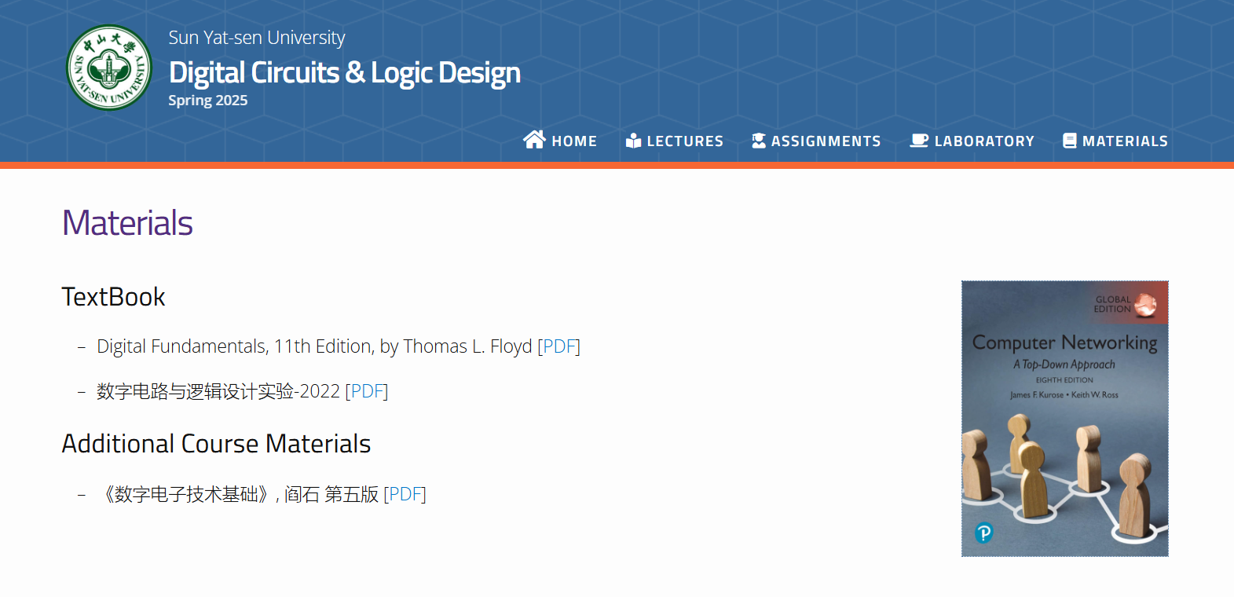
课程网站
https://huangqy89.github.io/dc-2025/laboratories/
《实验指导书》密码：dc-2025

Slide 11
二、教学计划与分组
课程教学计划安排：
第一次：实验课概论（实验1、2）
第二次：
组合逻辑电路分析与设计 （实验4）
第三次：
译码器电路原理及应用（实验5）
第四次：
数据选择器电路原理及应用（实验6）
译码显示电路-数码管的扫描式显示 （实验7）
第五次：
译码显示电路-点阵的原理和应用 （实验8）
触发器的应用 （实验10）
第六次：移位寄存器实现汽车尾灯控制电路 （实验11）
第七次：
同步计数器与异步计数器的实现 （实验13）
利用 MSI 设计六十进制计数器 （实验15）

Slide 12
第八次：特殊计数器的实现 （实验14）
第九次：8421 码检测电路的设计 （实验16）
第十次：现场考核；

Slide 13
二、教学计划与分组
分组情况：1人/组，1次课(3小节)/周；
教学时间窗口：在7-17周周四晚上9-11节，共9+1周；
课程助教：
罗志成，邮箱： luozhch23@mail2.sysu.edu.cn
肖捷，邮箱：xiaoj78@mail2.sysu.edu.cn

Slide 14
三、课程评分
课程考核方式——围绕《教学大纲》制定
课程评分规则：
平时：占比40% ；9周上课时间出勤、实验报告评分情况；
期末考试实际操作：共60% （第17周）；

Slide 15
实验报告要求
每个实验报告满分4分，评分标准：
A+：按时完成实验+按时提交实验报告+创新点（新思路、新方法、新发现)
A：按时完成实验+按时提交实验报告
B：未按时 (下课前) 完成实验、或未按时提交实验报告、或实验报告有缺项
C：未完成实验或未提交实验报告
D：未完成实验且未提交实验报告

Slide 16
谢 谢！
联系信息：
超算中心529F
Email: huangqy89@mail.sysu.edu.cn
企业微信

